Slide 1


Smart city
Умный кампус Томского политехнического университета (обоснование необходимости проведения конкурса на лучший проект или проектное решение)
Колодий Наталия Андреевна, профессор ШБИП Томского политехнического университета
Гончарова Наталья Александровна, доцент ОСГН ШБИП ТПУ
20.04.2021
г. Томск
Умный кампус ТПУ
Notes:
Умный кампус Томского политехнического университета
Гончарова Н.А., к.э.н., доцент ШБИП
Колодий Н.А., профессор ШБИП
20.04.2021
Г.Томск

Slide 2
Smart city
Умный город- ?????
Умный кампус университета????

Slide 3
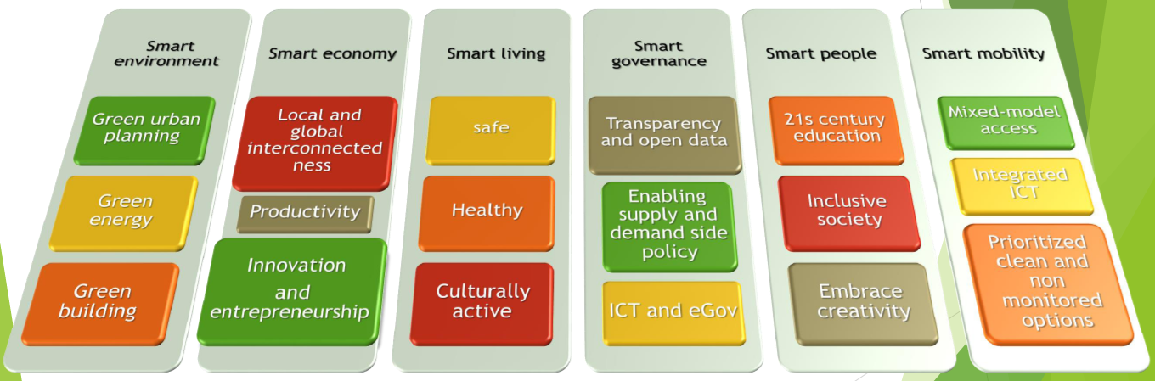
Концепция Human Smart City
Человеко-ориентированный умный город
Smart city is “a community that systematically promotes the overall wellbeing for all of its members, and flexible enough to proactively and sustainably become an increasingly better place to live, work and play”.
* A. Prado Lara et al. Smartness that matters: towards a comprehensive and human-centred characterisation of smart cities, 2016.
Notes:
Сделать ментальную карту после мозгового штурма по вопросам кейса
Он-лайн инструмент MindMeister

Slide 4
Международная конференция
«Future of Human Smart Cities in Europe and Central Asia: challenges and opportunities» (Будущее умных городов в Европе и Средней Азии: проблемы и перспективы), 6-8 июня 2021 г., г. Томск
Проект при поддержке программы Европейского Союза Erasmus+ Jean Monnet
«Европейские практики совместного создания человеко-ориентированных умных городов / Co-creation of EU Human Smart Cities (CoHuSC)»
Этот проект финансируется при поддержке программы Европейского Союза Erasmus + Jean Monnet.

Slide 5
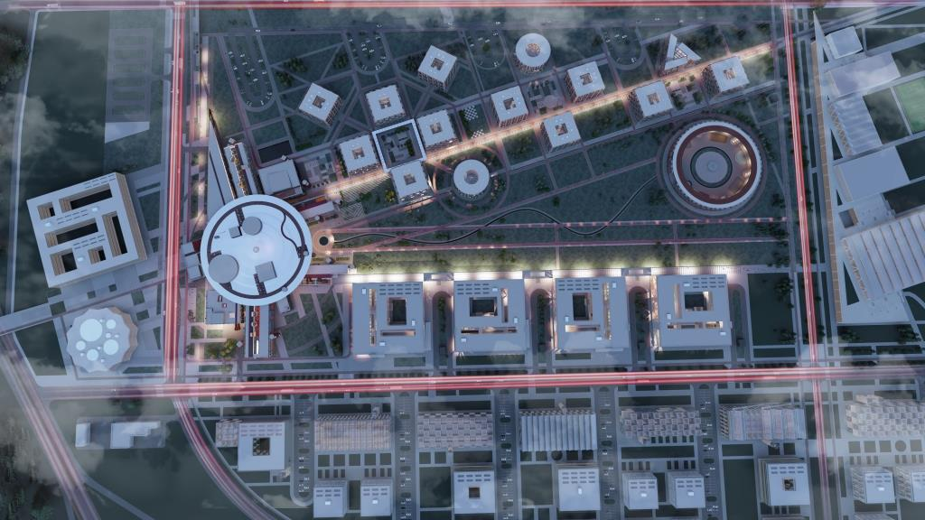
Опыт создания умных кампусов
На сегодняшний день действует несколько "умных" кампусов: "Иннополис" в Татарстане, "Сколково" в Московской области, технопарк "Русский" при ДВФУ во Владивостоке. Однако такие объекты на территории страны пока единичны. Перспективы создания интеллектуальных кампусов начали обсуждаться недавно. По мнению правительства России, строительство "современных и комфортных" кампусов должно стать одной из основных задач на ближайшие десятилетия. Но это всё примеры, когда умный кампус создаётся в «чистом поле».
Проект ИТМО Хайпарк – комплексный научно-образовательный и инновационный центр мирового уровня, который появится в городе-спутнике Южный. Миссия и видение проекта направлены на раскрытие потенциала человека, создание экосистемы для роста талантов, качества жизни и капиталов. На базе R&D-центров компаний-резидентов проекта ИТМО Хайпарк, а также лабораторий Университета ИТМО будут разрабатываться новые технологии и решения в области IT, фотоники, квантовых технологий, а также науки о жизни и здоровье. ИТМО Хайпарк выступит полигоном, центром генерации новых знаний и их коммерциализации.

Slide 6
Идеи для создания проекта ИТМО Хайпарк
Идеи для проекта ИТМО Хайпарк предложили ведущие архитектурные бюро из Великобритании, Нидерландов, Австрии и России. Среди них:
MVRDV (Нидерланды)
Ранее компания уже реализовала ряд крупных жилищных проектов в Нидерландах, Франции, Китае, Индии и других странах. Текущие проекты MVRDV включают работу над крупными городскими генеральными планами в Бордо и Каннах (Франция) и генеральным планом для эко-города в Логроньо (Испания). В России компанией были реализованы такие проекты, как парк «Зарядье» и жилой комплекс «Московский силуэт».
Allies and Morrison (Великобритания)
Компания имеет обширный опыт реализации культурных, образовательных, общественных и жилищных проектов. В частности, в портфолио Allies and Morrison создание мастер-планов территорий университетов и научных центров Girton College (Кембридж, Великобритания), Nalanda University (Индия) и других.
BUSarchitektur (Австрия)
Архитектурное бюро является автором ряда крупных проектов университетских кампусов и специализированных зданий. Так, компания уже реализовала проект кампуса Венского университета экономики и Венского медицинского университета, здания Института математики и Междисциплинарного центра моделирования и симуляции Берлинского технического университета, мастер-план кампуса College of Technology (Гессен, Германия) и другие.
КОСМОС (Россия)
Проекты этой компании в разные годы становились победителями и призерами международных конкурсов. Среди работ, отмеченных отраслевыми наградами, — проект музея Г.-Х. Андерсена в Дании, многофункциональный спортивный центр Nike Box в Москве, мастер-план жилого квартала «Зерна Сколково».

Slide 7
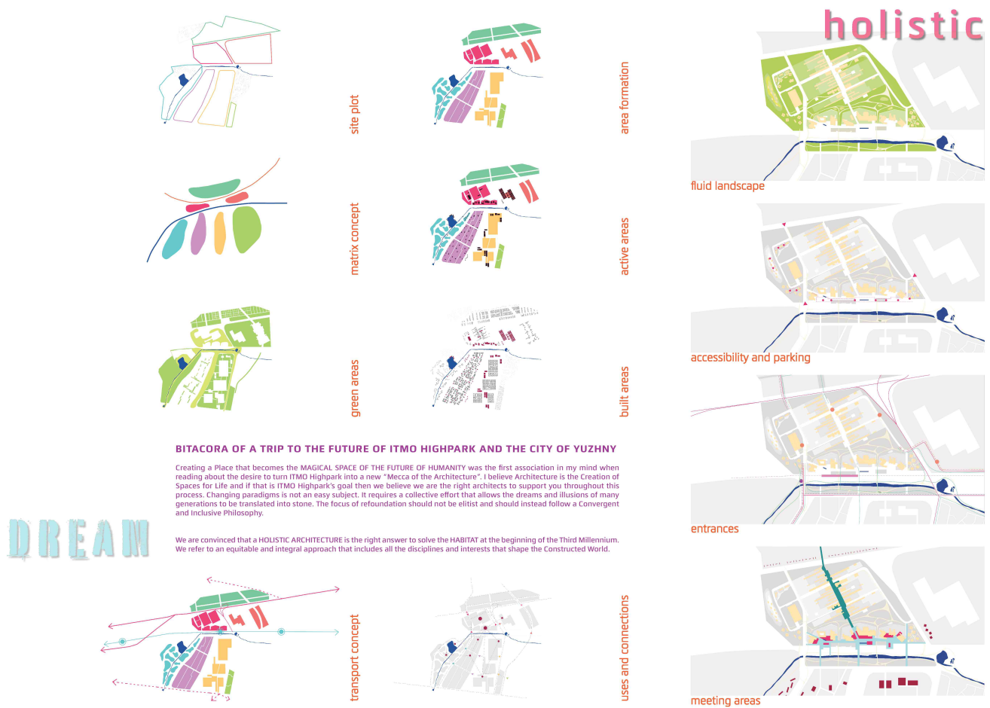
Принципы создания ИТМО Хайпарк

Slide 8
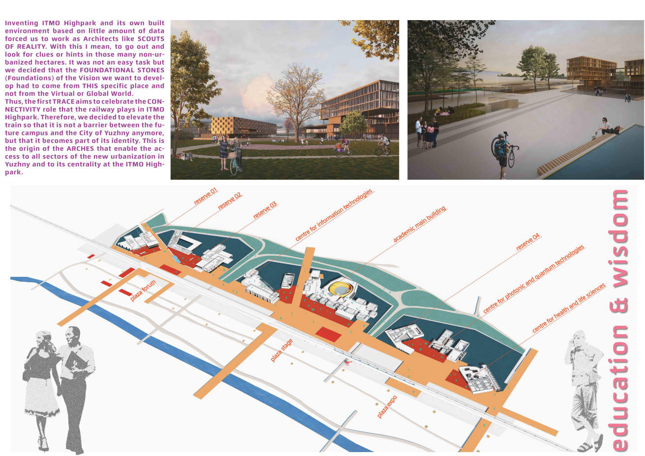
Дизайн-проект задаёт сценарии деятельности

Slide 9

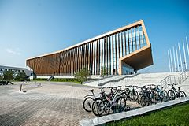
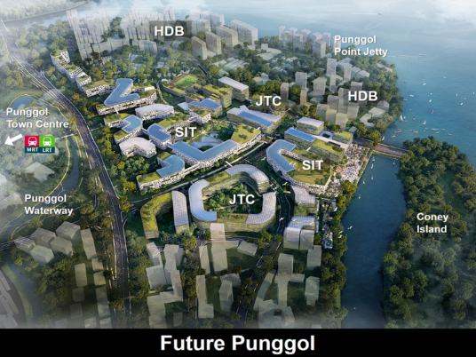
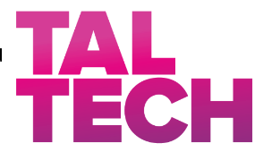
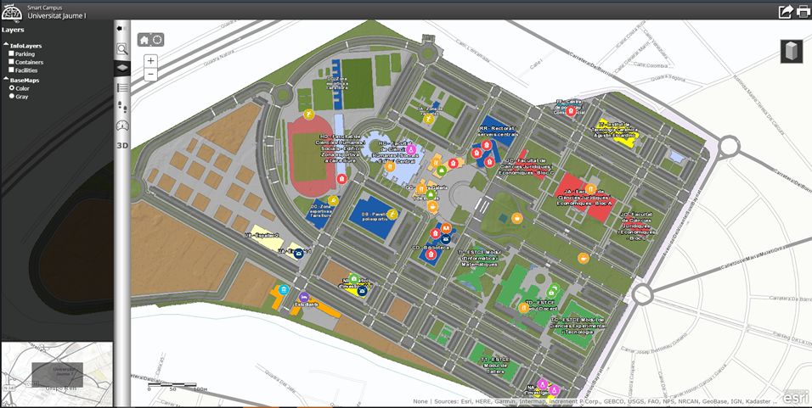
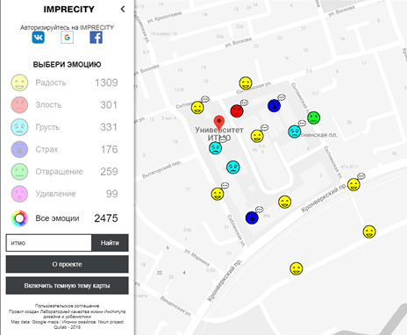
МЕЖДУНАРОДНАЯ СТУДЕНЧЕСКАЯ ПЛОЩАДКА «UNI4CITY»
«Умный кампус»: кейсы
Кампус в Иннополисе,
Татарстан
TalTech Smart Campus
Imprecity
(ИТМО,
г. Санкт-Петербург)
Smart Campus, Universitat Jaume I (Испания)

Slide 10
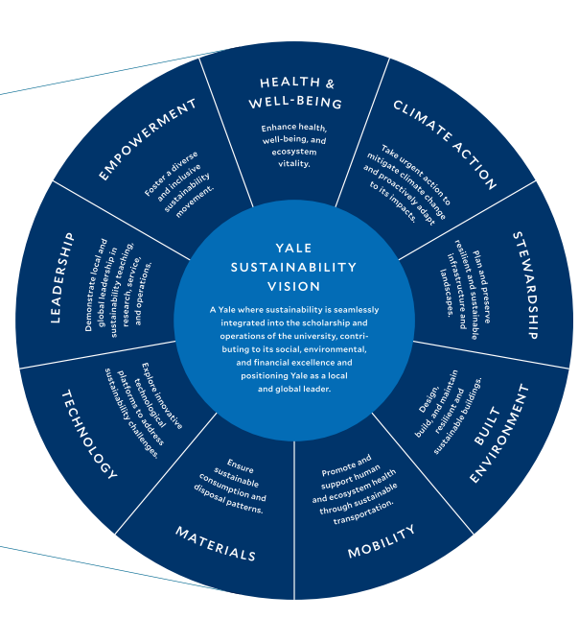
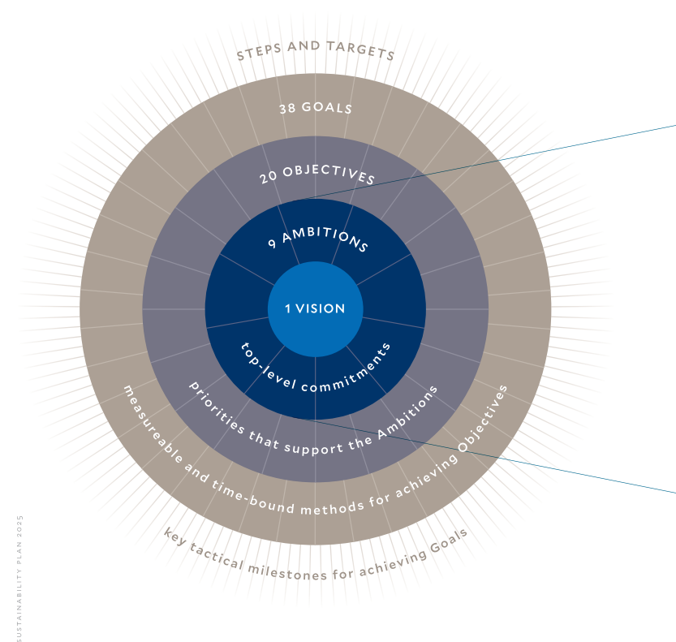
The Yale Sustainability Plan 2025

Slide 11
Наш кейс – принципиально иной
Мы не создаём кампус с чистого листа. Мы пытаемся интегрировать смарт-технологии и стратегии умного развития в реально-функционирующий кампус.
Но наши усилия также направлены на раскрытие потенциала человека, создание экосистемы для роста талантов, качества жизни и увеличения репутационного капитала ТПУ.
Есть определённые ограничения, которые надо учитывать.
ТПУ – давно является центром генерации новых знаний и их коммерциализации.
Мы предлагаем возможные варианты встраивания, адаптации стратегий смарт-развития кампуса. Осознание необходимости управления деятельностью общества с минимальным ущербом для окружающей среды привело к тому, что учебные заведения стремятся сделать свои кампусы не только технологически умными, но и экологически ответственными.
Цель развития университетского кампуса можно обозначить как создание инновационного пространства, где передовые технологии присутствуют везде: в процессе обучения, в научной деятельности, в деятельности промышленных центров, бизнес-парков и бизнес-инкубаторов; в повседневной жизни как учащихся, преподавателей, так и жителей кампуса.
Предлагаемый конкурс позволит в дальнейшем уточнить стратегии развития умного кампуса, максимально привлекая инструменты со-участного проектирования.

Slide 12
Траектории развития умного кампуса:
Кампус, управляемый данными
Проблема: как преодолеть нерациональное использование оборудования, аудиторий?
Как минимизировать неоптимальную организацию потоков людей?
Как осуществлять функционирование аудиторий по требованию?
Как повысить эффективность использования помещений университета в онлайн время?
Смарт-решения:

Slide 13
Траектории развития умного кампуса: Компактный, максимально интегрированный в структуру города кампус
Проблема : Как развивать кампус, помня о специфике его архитектуры, историко-архитектурном своеобразии и в тоже самое время – динамично-развивающимся?
Как интегрировать в пространство кампуса отреставрированные исторические здания или архитектурные комплексы (остатки Иоанно-Предтеченского монастыря) с максимально продуманными функциями?
Как создавать и пользовать зелёную инфраструктуру кампуса?
Как создавать общественные пространства внутри кампуса с малыми архитектурными формами, не противоречащими айдентике кампуса?
Смарт-решения:

Slide 14
Траектории развития умного кампуса:
Кампус, удовлетворяющий разнообразие интересов, потребностей, карьерных устремлений, стратегий получения высшего образования в необходимом формате
Проблема: Как сформировать общее пространство для интеракции 24/7: получение образовательных услуг, досуговая деятельность, здоровый образ жизни?
Смарт-решения:

Slide 15
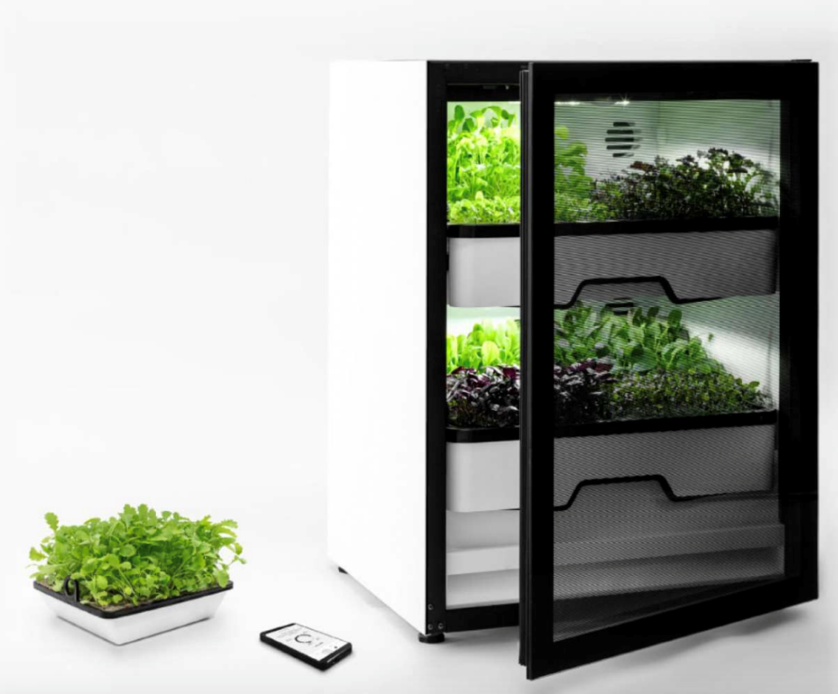
Траектории развития умного кампуса: Устойчивый кампус
Кампус, чьё существование сбалансировано, не наносит вреда экосистеме города, а развивает зелёную инфраструктуру, зелёные технологии
Кампус, где благодаря оборудованию, сенсорным датчикам и системам учёта, сохраняются ресурсы (водные, электро-, тепло-энергия)
Проблема: как устранить неэффективное управление энергопотреблением зданий, как оптимизировать водопотребление?
Смарт-решения:

Slide 16
Траектории развития умного кампуса: Благополучный кампус
Кампус, где смарт-технологии обуславливают сохранение здоровья и способствуют здоровому образу жизни (фонтанчики с чистой водой, флекс-офисы, офисы -трансформеры)
Проблема: Как не снижать условия для поддержания здоровья и нормального состояния сотрудников, преподавателей и студентов?
Смарт-решения:

Slide 17
Траектории развития умного кампуса: Взаимосвязанный кампус
Взаимосвязанный кампус (для того, чтобы реагировать на срочные актуальные потребности сотрудников и преподавателей)
Проблема: как организовать реальный отклик на проблемы и жалобы, инициативы сотрудников, ППС и студентов?
Смарт-решения:

Slide 18
Траектории развития умного кампуса:
Кампус, который делится удобствами и услугами со всеми
Кампус, где есть шеринговые сервисы, экономики по требованию, быстрой экономики
Проблема: как инсталлировать сервисы по совместному использованию оборудования, транспорта университета? Как предлагать севисы для совместного использования студентам-иностранцам?
Смарт-решения:

Slide 19
Траектории развития умного кампуса:
Кампус, способный задавать сценарии будущего устойчивого умного развития
Кампус в этом контексте обеспечивает содействие разнообразному и инклюзивному движению за устойчивое умное развитие тем, что в проектировании этого развития участвуют самые различные сообщества и объединения, т.е., широкие слои университетской аудитории.
Проблема: Как сформировать сообщество умного кампуса, которое вдохновлялось бы идеологией и ценностями смарт-кампуса ТПУ, и работало бы в этом направлении целенаправленно, методически, результативно?
Смарт-решения:
Notes:
Проблема:
Смарт-решения:

Slide 20
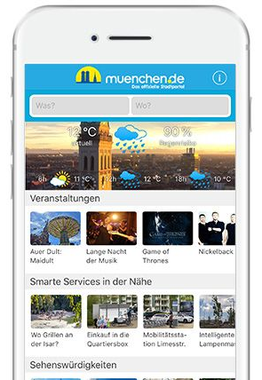
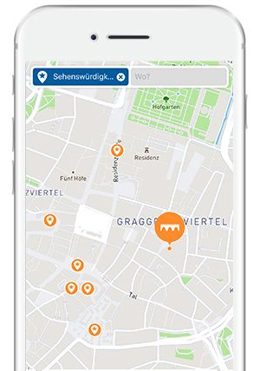
Умная карта кампуса ТПУ
На главном экране отображается текущая информация о погоде и ближайшие события в университете;
Интерактивная карта позволяет просчитывать маршруты пешие, велосипедные, автомобильные;
Карта отображает ближайшие пункты проката транспорта; ближайшие смарт-сервисы
Лента университетских новостей и событий;
Информационная платформа для решения административных вопросов.
3

Slide 21
Система мониторинга умных компетенций и система отслеживания умности через сообщества и их деятельность
Сначала создаём карту эмоционального отношения к умным преобразованиям в городе, в университете
Потом фиксируем сообщества тех, кто формировал взаимодействие, совместно работая над проектом, объединяясь по интересам
Формируем профили сообществ
Привлекаем к со-участному проектированию.

Slide 22

Банк решений умного кампуса

Slide 23
Спасибо!
Наталья Александровна Гончарова
к.э.н., доцент, руководитель проекта Co-creation of EU Human Smart Cities в ТПУ
Школа базовой инженерной подготовки
Национальный исследовательский Томский политехнический университет
natg@tpu.ru
Наталия Андреевна Колодий
д.ф.н., профессор,
Школа базовой инженерной подготовки
Национальный исследовательский Томский политехнический университет, победитель Грантового конкурса магистерских программ Благотворительного фонда В.Потанина (2019-2021гг.)
kolna@tpu.ru

